Slide 1
弱點漏洞
20220704

Slide 2
Agenda
CVE
CWE
CPE
CVSS
之間的關係

Slide 3
CVE
Common Vulnerabilities and Exposures

Slide 4

什麼是CVE
CVE是一個公開的漏洞查詢平台，蒐集各個資安漏洞和弱點
要滿足三個條件才會有CVE ID產生
可以單獨修復
已得到相關廠商確認
會影響個某個代碼庫
漏洞編號格式：
CVE-XXXX-XXXXX
XXXX為年份
XXXXX為編號
https://www.redhat.com/zh/topics/security/what-is-cve

Slide 5
CWE
Common Weakness Enumeration

Slide 6
什麼是CWE
一般弱點列舉 (Common Weakness Enumeration, CWE)，列出了常見的弱點，是列出程式在設計過程中的

Slide 7
CPE
Common Platform Enumeration

Slide 8
CPE
CPE 共分為三類，分別是 作業系統(o)、應用程式(a)及硬體設備(h)
將所有的IT產品統一命名

Slide 9
CVSS
Common Vulnerability Scoring System

Slide 10
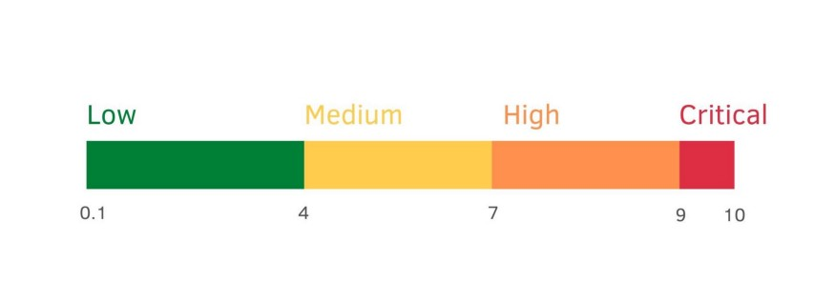
什麼是CVSS
CVSS是公開評鑑標準，利用數學公式來判定網路的安全性是否存在弱點
https://medium.com/hannah-lin/%E5%BE%9E%E9%97%9C%E9%8D%B5%E5%AD%97%E8%AA%8D%E8%AD%98%E8%B3%87%E5%AE%89-2-security-lingo-d9a841e66a86

Slide 11
分數的計算
攻擊向量 (Attack Vector, AV)
攻擊複雜度 (Attack Complexity, AC)
是否需要提權 (Privileges Required, PR)
是否需要使用者操作 (User Interaction, UI)
影響範圍 (Scope, S)
機密性影響 (Confidentiality, C)
完整性影響(Integrity, I)
可用性影響 (Availability, A)

Slide 12
攻擊向量 (Attack Vector, AV)
Network (N)：由網際網路網路進行攻擊
Adjacent (A)： 由受限制的網路進行攻擊，如區域網路及藍芽等
Local (L)：在不連接網路的狀況下進行攻擊
Physical (P)：需接觸到實體機器才能進行攻擊

Slide 13
攻擊複雜度 (Attack Complexity, AC)
Low (L)：低，攻擊可被輕易重現
High (H)：高，須由攻擊者達成數項條件後才能成功

Slide 14
是否需要提權 (Privileges Required, PR)
None (N)：不需要
Low (L)：需要一般使用者權限
High (H)：需要管理者權限

Slide 15
是否需要使用者操作 (User Interaction, UI)
None (N)：不需要
Required (R)：需要使用者操作某些動作才能讓攻擊成功

Slide 16
影響範圍 (Scope, S)
Unchanged (U) ：僅影響含有漏洞的元件本身
Changed (C)：會影響到含有漏洞的元件以外的元件

Slide 17
機密性影響 (Confidentiality, C)
None (N)：無影響
Low (L)：攻擊者可以取得機密資料，但無法使用該資料
High (H)：攻擊者可以取得機密資料，且可以使用該資料

Slide 18
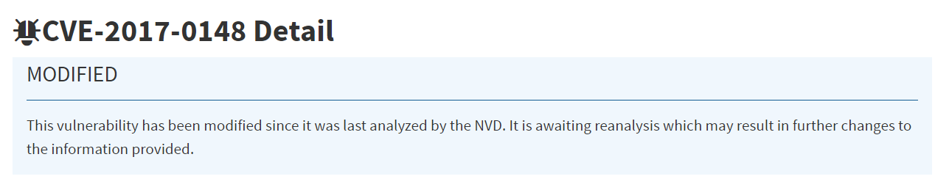
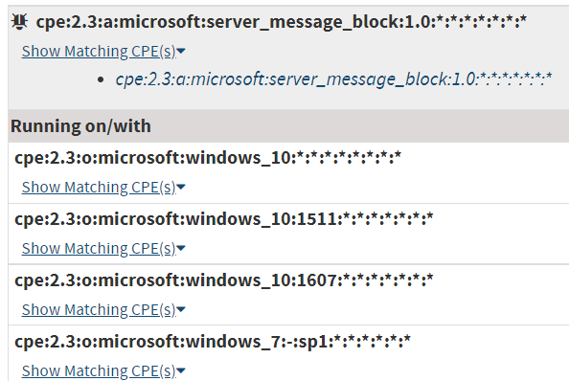
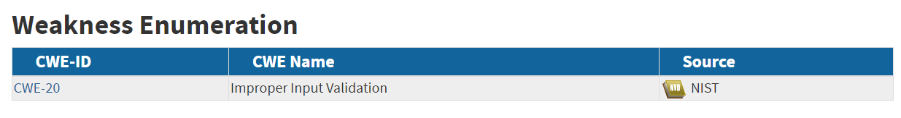
範例CVE-2017-0148(MS17-010)
https://cve.mitre.org/cgi-bin/cvename.cgi?name=CVE-2017-0148
NIST的NVD裡面的資料就會顯示詳細的CVE、CWE、CPE、CVSS

Slide 19
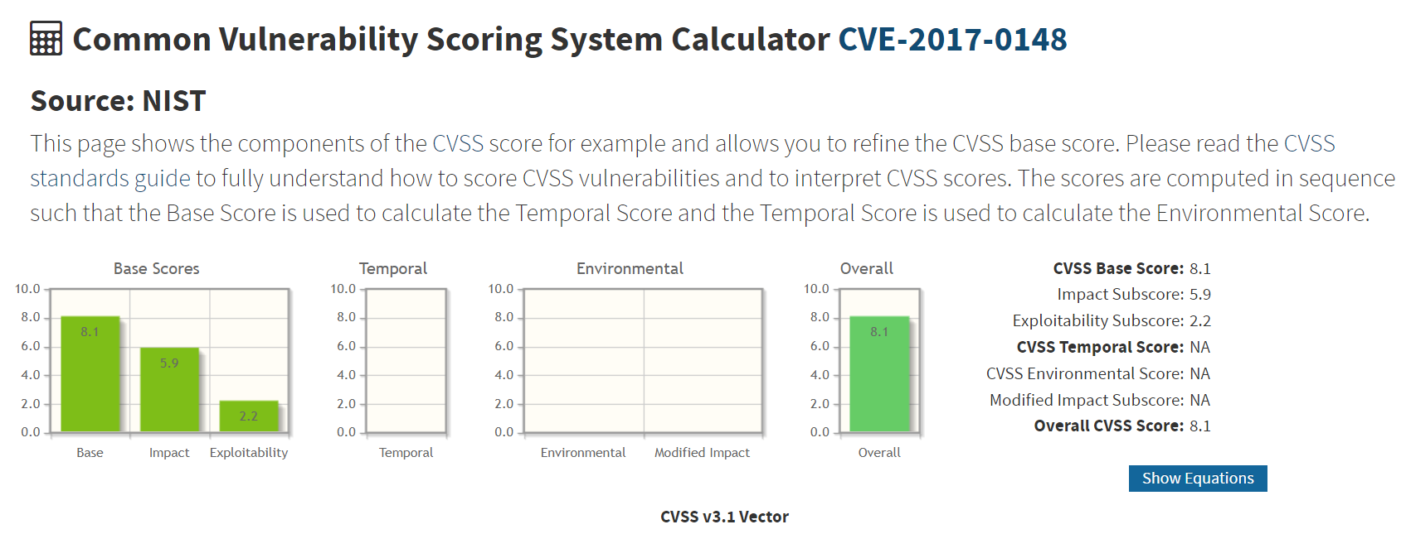
CVSS

Slide 20
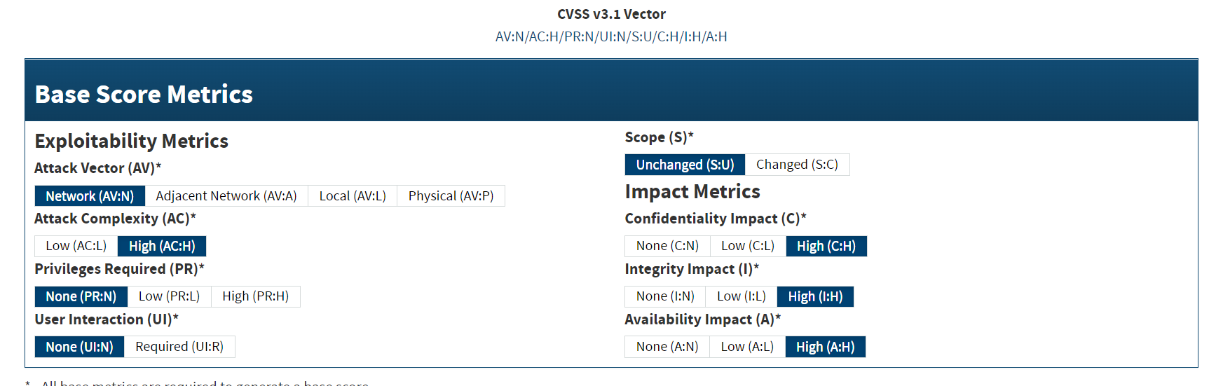
攻擊層面

Slide 21
關係圖
CPW
CVE
CPE

